Slide 1
科技文献写作
蔡露

Slide 2

第二章 期刊论文写作

Slide 3
目录
前期准备
撰写论文
选择期刊投稿
修改与回复审稿意见

Slide 4
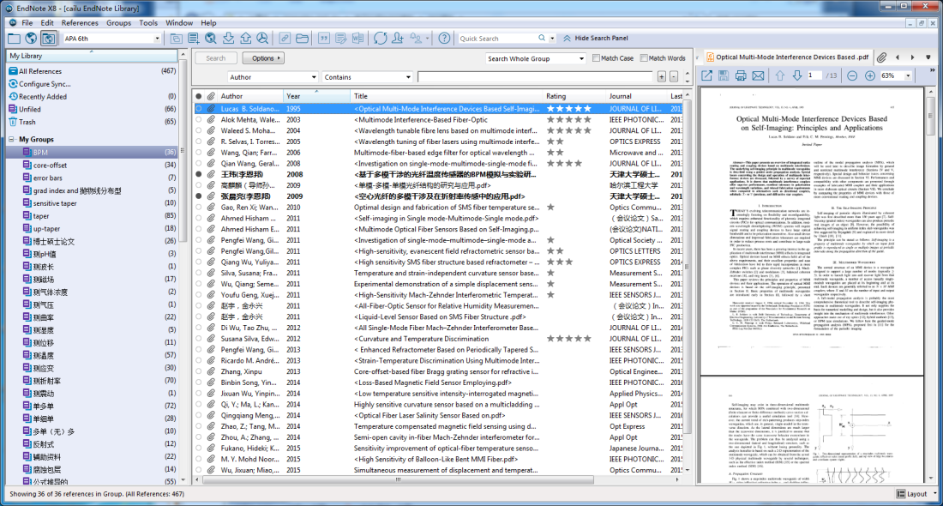
前期准备——查阅文献
在课题范围内大量阅读文献资料，学习文献中的理论和实验方法，必要时可复现文献中的内容作为练习。通过借鉴别人的思路，逐渐在阅读中养成批判性思维，形成自己的思想方法。
文献管理软件：Endnote
检索栏
文献分类栏
PDF预览
文献详细信息列表

Slide 5
前期准备
阅读文献的技巧：
（1）快速阅读摘要和浏览图片。这样做能够从海量文献里挑选出本领域中感兴趣的论文，避免浪费时间。

Slide 6
前期准备
阅读文献的技巧：
（2）带着想法读。对一般性的文章，阅读时要带着探究的心理，寻找论文的核心价值，有什么不同和创新点，有没有不足之处。
能否弥补文献中的缺陷：发现别人论文中的缺陷和不足，运用自己的想法将文献中的方法改进，或就某一方面提出相应的弥补缺陷的解决方案；
能否有更好的方案：就是提出与文献中不同的解决方案，以实现在性能、方法、效益上的提高。新的方法意味着新的idea，经过磨合，修正，完善后，可成为一篇比较好的论文；
能否减少文献中方法的约束条件：即减少论文中的假设，使其能够在更多的情况中适用；

Slide 7
前期准备
阅读文献的技巧：
（3）每读完一篇论文，总结一下论文主要阐述的内容和方法。对于十分经典的和比较感兴趣的论文，不妨反复阅读，将实验方法中的参数、性能指标等都做出标注。

Slide 8
前期准备
阅读文献的技巧：
（4） 摘抄好词好句。阅读时看到好的句子及时记录下来。尤其是读“native speaker”的论文时，将一些不容易被想到的表达方式和专业词汇记录下来，养成良好习惯，对撰写论文有很大帮助。

Slide 9
撰写论文
绘图→主体部分→引言→结论&摘要→附录&参考文献→题目→整体修改润色
1. 绘图
科技论文中的图片包括：相机或显微拍摄图片、手绘图和示意图、图表（包括线图、散点图、条形图、饼图、箱线图等）。
通常我们用手绘图和示意图展示系统结构，显微图片表示微结构实物，坐标线图展示动态变化，用散点图表示相关关系，用条形图比较组间关系，用饼图说明部分不整体的关系。
示意图：仿照实物、比例适中、色彩搭配协调（ Word, PPT, AutoCAD, SolidWorks）
相机或显微镜图片：聚焦良好，对比清晰，标记相关结构
图表：线型与颜色都要有所区分，坐标单位明确，分辨率 600dpi以上（ Matlab, Origin ）
所有图片应具有自明性：只看图、图题和图例就能理解图意。
在保证字体清晰可辨的前提下，图中文字字体不可大于文本中字体，图号按照在文中出现的顺序标号。

Slide 10
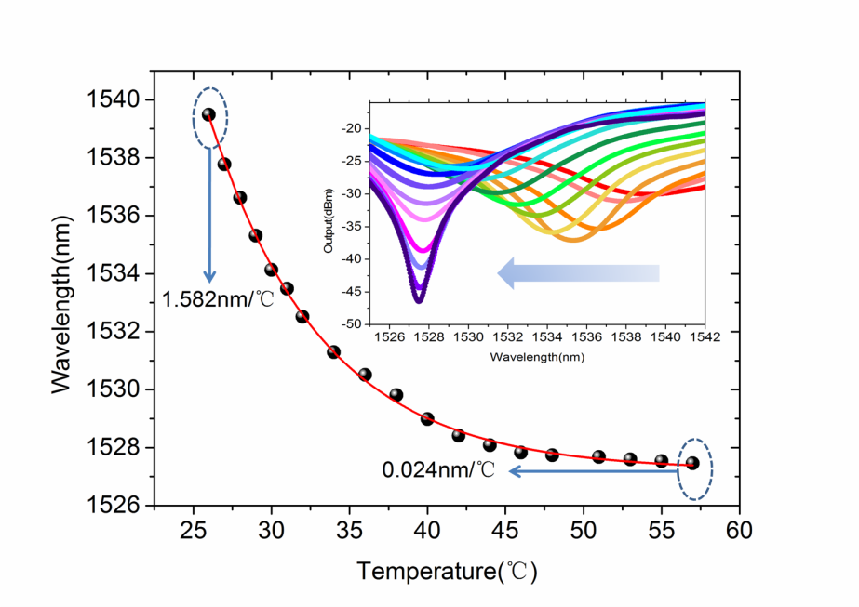
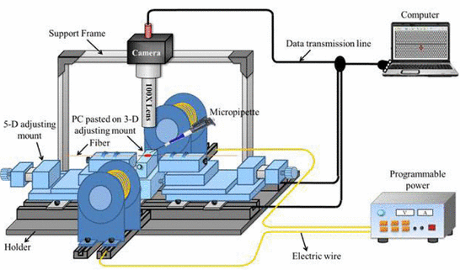
撰写论文
例：
示意图
坐标图

Slide 11
撰写论文
2. 主体部分（公式推导、软件仿真、实验过程、结果分析）
推导理论公式：把重要公式列出,介绍推导过程(推导细节可以适当简略)。公式要按照出现的顺序加编号。
仿真实验过程：运用软件的功能或自己编写程序，对设计好的实验进行仿真计算，模拟输出结果。
介绍实验装置和实验条件：包括实验室中所用仪器和材料的生产厂家、型号、参数等；
介绍实验过程：在实验过程中对装置进行了哪些处理和改变，描述实验中的具体操作方法，得到怎样的实验结果。
介绍实验数据处理与分析：介绍如何进行实验数据的处理，最终通过实验结果获得了怎样的结论。
在不涉及保密的情况下，尽量全面详细地描述仿真和实验中的具体参数。

Slide 12
撰写论文
公式：
(1)公式中变量用斜体;常量用正体。
(2)化学元素符号要用正体，如H、Na、KCl等。
(3)单位要用正体，如Kg/cm、eV等。
(4)公式中角标用正体还是斜体要视具体情况确定：若角标表示变量，则用斜体;若角标表示常量或者文字（英文单词及其略写），则用正体。
缩略语：在一篇论文中多次出现的术语可以用缩写代替。短时间内连续出现多次的词语也可以用缩写代替，但是要注意在一篇文章中这样的缩写词不能超过四到五个。另外还要注意在一句话中不能使用过多的缩写而导致这句话无法被理解。
时态问题：在引言中可以使用混合时态。 报道背景信息用一般现在式； 报道已经完成的研究用一般过去式；但如果其结论仍然正确，陈述研究结论时用一般现在式； 陈述研究目的用一般现在式； 描述实验方法用一般过去式。

Slide 13
撰写论文
3. 引言
引言有两个目的：一是吸引读者阅读全文，二是向没有阅读过相关文献的读者提供足够的背景信息。
Part1：介绍应用领域、相关技术概念；
Part2：介绍本课题或者相关课题的国内外研究现状，综述研究进展，避免简单罗列，平铺直叙，要有适当的总结和分析，注意逻辑性。
Part3：引出论文工作内容，对上述局限性的突破。对于长文可简要介绍文章结构安排。

Slide 14
撰写论文
3. 引言
要求：
言简意赅，突出重点。引言中要求写的内容较多，而篇幅有限，这就需要根据研究课题的具体情况确定阐述重点。共知的、前人文献中已有的不必细写。主要写好研究的理由、目的、方法和预期结果，意思要明确，语言要简练。
开门见山，不绕圈子。注意一起笔就切题，不能铺垫太远。
尊重科学。
如实评述，防止吹嘘自己和贬低别人。如指出前人研究工作中存在的不足时，一定要有根据，实事求是，分析得当，用语准确，恰当其分。
注意：介绍现有方法的优点和局限性时要慎重，手下留情，被引用论文的作者很可能是潜在审稿人。保险做法：直接引用文献内作者提出的缺陷。

Slide 15
撰写论文
4.摘要&结论
摘要和结论都是对整篇论文的概括，通常包括研究的目的、方法、结果，篇幅不宜过长。
目的：研究的范围、目的、重要性、任务和前提条件；
方法：简述课题的工作流程，研究了哪些主要内容，在这个过程中都做 了哪些工作，包括对象、原理、条件、程序、手段等；
结果：研究之后重要的新发现、新成果及价值，包括通过调研、实验、观察取得的数据和结果，并剖析其不理想的局限部分；
结论：对取得证实的正确观点进行分析研究，比较预测其在实际生活中运用的意义，理论与实际相结合的价值。

Slide 16
撰写论文
4.摘要&结论
例1：
本文研究了小麦、玉米等8种谷物种子的热特性，研制了热特性测定装置。用混合法测定比热容，用……。研究结果表明，各谷粒种子的比热容与含水量呈线性关系……热导率随密度增大而略有下降。

Slide 17
撰写论文
4.摘要&结论
例2：
Single mode-multimode-single mode fiber structures (SMS) based on distinct sections of a pure silica multimode fiber (coreless-MMF) with diameters of 125 and 55 m, were reported for the measurement of curvature and temperature. The sensing concept relies on the multimode interference that occurs in the coreless-MMF section and, in accordance with the length of the MMF section used, two fiber devices were developed: one based on a bandpass filter (self-image effect) and the other on a band-rejection filter. Maximum sensitivities of 64.7 nm m and 13.08 pm/ C could be attained, for curvature and temperature, respectively, using the band-rejection filter with 55 m-MMF diameter. A proof of concept was also explored for the simultaneous measurement of curvature and temperature by means of the matrix method.

Slide 18
撰写论文
4.摘要&结论
摘要的作用：
让读者尽快了解论文的主要内容，以补充题名的不足。
结论的作用：
反映论文或研究成果的价值。

Slide 19
撰写论文
4.摘要&结论
摘要和结论的区别：摘要的作用是总起，是对课题及背景、研究动机研究方法和结论的概括；而结论是对研究过程的简单回顾，侧重于结果的讨论，提出本工作的不足和对未来的预期。
摘要：
(1)简单介绍研究背景；
(2)文章的主要贡献；
(3)试验方法及主要结论；
(4)学术意义。
结论：
(1) 提出了一种新型的传感器结构以及该结构、方法、发现的简单介绍。
(2) 实验结果的总结和分析；
(3) 实验系统的优点、缺陷和对后续实验改进措施的展望。

Slide 20
撰写论文
5. 题目
高度概括论文的主要研究内容，一般包含研究的结构、对象和性能，要简洁有力，不宜过长。
例：
1. A highly selective and sensitive recyclable colorimetric Hg2+ sensor based on porphyrin-functionalized polyacrylonitrile fiber
2. Multicore fiber sensor for high-temperature applications up to 1000 ℃
3. Surface plasmon resonance fiber sensor for real-time and label-free monitoring of cellular behavior

Slide 21
撰写论文
5. 题目
常见的毛病有如下几种：
（1）题名反映的面大，而实际内容包括的面窄
新能源的利用研究× 沼气的利用研究√
（2）标题一般化，不足以反映文章内容的特点
论机械化在我国农业现代化建设中的作用×
机械化在我国农业现代化建设中作用的定量分析√
（3）不注意分寸，有意无意拔高
研究内容深度不大，却冠以“机理”和“规律”之类的词语。

Slide 22
撰写论文
5. 题目
注意：
一般中文不超过20字，英文不超过10个实词
尽可能删去多余词语
避免出现同义词和近义词——分析、探讨
合理使用冒号、破折号
一定要有关键词
尽量不用缩略语

Slide 23
撰写论文
5. 题目
注意：
注意“的”的使用：
拱坝的应力特点和分布规律的探讨×
拱坝应力的特点和分布规律的探讨√
尽量用名词性词组：
研究一种制取苯乙醛的新方法×
一种苯乙醛制取新方法的研究√

Slide 24
撰写论文
6.参考文献
将文章中引用的参考文献按出现的顺序编号，集中放在论文的最后。参考文献可以是书籍、期刊文章、会议论文、学位论文、产品资料等等。参考文献信息中一般包含作者名、论文或书籍题目、期刊或出版社名称、卷期号、页码。不同杂志对参考文献的格式要求略有不同，如作者姓和名的顺序、期刊名是否缩写等。
例：
[1] 张毅. 铸造工艺CAD及其应用[M]. 北京：机械工业出版社，1994，14-15.
[2] Huang S C, Huang Y M, Shieh S M. Vibration and stability of a rotating shaft containing a transerse crack [J]. J Sound and Vibration, 1993, 162(3): 387-401.
[3]周丽. 机械式挖掘机工作装置的优化与仿真[D]. 沈阳：东北大学，2000.

Slide 25
撰写论文
6.参考文献——作用
反映论文作者的科学态度和论文具有真实、广泛的科学依据，也反映出该论文的起点和深度。
方便地把论文作者的成果与前人的成果区别开来，表示对他人劳动的尊重。
方便地检索和查找有关资料。
有利于节省论文篇幅。
有助于科技情报人员进行情报研究和文献计量学研究。

Slide 26
撰写论文
6.参考文献——引用原则
只引用最必要、最新的文献。
慎用网络资料。
不能引而不用，也不能用而不引。
不能过度引用。
引用原始文献。

Slide 27
撰写论文
其他部分——关键词
关键词是为了满足文献标引或检索工作的需要而从论文中选取出的词或词组。
关键词一般为3~8个；
名词或名词性词组；

Slide 28
撰写论文
其他部分——附录（必要时可加）
为了不破坏正文的结构或者不挤占正文的篇幅（很多期刊限制页数），可将某个公式的推导过程、某些有价值的数据表或图以下内容单独放在附录中：
比正文更详细的理论依据、研究方法等，如某个公式的推导过程；
由于篇幅过长不宜写入正文的有关材料；
有些重要的原始数据、数学推导、计算程序、框图等。

Slide 29
撰写论文
其他部分——致谢
致谢的对象是，凡对本研究直接提供过资金、设备、人力，以及文献资料等支持和帮助的团体和个人。

Slide 30
撰写论文
整体修改润色
完成一篇论文后，通读文章，看看有没有什么要更改的。可以参考其他好的文章，或按照长期摘录的好词好句来对照修改。也可找其他人帮忙修改，这样能发现一些自己容易忽略的错误。修改论文时除了查缺补漏以外，还要从审稿人、读者多个角度去考虑。
注意检查：
(1)反复检查论文的观点、对结果的讨论是否正确，不能出现错误观点或结论。
(2)检查论文的标题和各个子标题是否恰当。
(3)检查文章摘要是否合乎要求（包括字数、人称和观点等）。
(4)检查关键词或者分类代码是否准确。
(5)检查公式排版是否正确；公式编号是否正确，是否与文中叙述有矛盾。
(6)检查标点符号、单词缩写、斜体单词的使用是否正确。
(7)检查文章中字词拼写是否正确；语句是否通顺；逻辑是否严密。

Slide 31
选择期刊
评价期刊的水平：常见方法是采用影响因子(impact factor)来评价某期刊。
影响因子定义为If =最近两年内发表论文被引用的总次数(含自引)÷最近两年内发表论文的总篇数。用这种机制作为评价标准时，If越大，该期刊的质量就越高。
第一，对待投稿的论文进行客观的评价。按照文章的创新性大小、有无贡献价值决定投什么水平的期刊。
第二，选择和自己论文内容契合的期刊或者会议投稿。如果是正常期刊的论文，一般随时都可以投稿。但是对于特刊、会议一般是有时间限制的。
第三，根据文章篇幅决定投长文还是快报。

Slide 32
修改&回复审稿意见
投稿系统状态
With Editor 或 With Editorial Staff：该状态表明期刊编辑已经着手处理稿件，但尚未指定审稿人。
Awaiting Reviewer Assignment：编辑正在联系审稿人。
Under Review 或 In Review：同行评阅人正在审稿。过程一般持续1－4个月，每个期刊的审稿进程有所不同。
Required Reviews completed：审稿意见已经返回给编辑。
Awaiting Editor Decision 或 Decision in Process：审稿意见返回，等待主编做出最后决定。
Dicision Made：编辑已经做出处理意见，通讯作者会在48小时内，收到具体处理意见。

Slide 33
修改&回复审稿意见
不管论文接收还是被拒，都会有审稿人的意见回来，一定要认真阅读这些意见并做相应的修改及反馈。
审稿人的意见一般分为以下几种：
直接接收（accept）：审稿人对文章非常满意，没有修改意见。
小修（ minim revision）：审稿人对文章比较满意，但由一些小错误需要修改。
大修（major revision）：审稿人认为文章中有比较严重的需要修改的问题，但是文章整体工作仍值得肯定，因此给大修的机会。
拒收（reject）：审稿人认为文章并无大的创新点和意义，或对文章的工作有所怀疑时，会直接拒绝接收。
建议改投：有些时候编辑认为文章与该期刊领域不符，会建议改投其他期刊。

Slide 34
修改&回复审稿意见
1.
审稿意见的全面回复
如果作者再回复审稿意见时，
会有遗漏或回避一些审稿意见的情况，
建议作者还是全面
回复审稿意见比较妥当，
即使有不同意或不接受修改，
也要说明原因。
在每一点意见后面提
供清楚详细的回复，一定要确认编辑和审稿人所有提出的点都回复了。
2.
将审稿意见与回复内容区别开来
将评审意见编号，
顺序回复，
在论文中的修改处标示出来或是指出论文修改前后的个别
行数，可以将审稿意见加粗，与回复内容做区别。
3.
审稿意见分类
如果意见很多，
可以试着将它们进行分类，
例如将方法相关的意见分在一起、
语言相关
的一组等等，如果将意见进行分组，记得在信里提及
“I have separated my responses to the
reviewers’ comments according to several categories in order to achieve an integrated approach
in my responses”
。
4.
评审意见的点列式回复
如果评审员的意见是长长的段落，
可以将意见分离成点各别回应，
如果不确定某项意见
的意思，可以先解释自己对该意见的理解，然后再进行回复。
5.
与审稿意见的分歧处理
同行评审的老师通常是领域内的专家，如果作者认为审稿人误解了论文里的任何段落，
有时候很有可能是因为表达不够清楚。
这种情况下，
可以礼貌性的指出误解然后提供必要的
说明。可以这么写
“I am sorry that this part was not clear in the original manuscript. I should
have explained that
（……详细说明）
. I have revised the contents of this part”
。
如果审稿人要求提供更多数据或是补做实验，
而你认为没有必要，
还是要说明为什么不
做，
避免像是经费不够或是没有时间这种私人理由，
也不要表现出负面的态度，
回复中要表
现出对意见的重视和尊重。回答必须要清楚有逻辑并有证据支持。
7.
新资料的添加
若添加任何新的数据或图片，
要提及它们在论文的什么位置：
如果在修改过程中加入了
新的数据、表格、图片等资料，记得指出它们的所在位置，必要的话，夹带补充资料给审稿
人和编辑，如此他们可以直接对照，不用一个一个搜寻。
8.
适当的总结
结尾像“
Since all the corrections have been made, we hope the manuscript will now be
accepted without any further changes
”
，
这样的结尾可能会过于自负，
如果要直接又不失礼，
可以这么说：
“
We look forward to hearing from you regarding our submission. We would be glad
to respond to any further questions and comments that you may have
”，这样的结尾正式有礼
也表达了愿意在必要的情况下进行更多修改的意愿。
回复审稿人意见时应注意：
实事求是，点对点修改。
1. 全面回复审稿意见。 对审稿人的意见逐条进行回复，在每一点意见后面提供清楚详细的回复，一定要确认编辑和审稿人所有提出的点都回复了。同时注意，对于审稿人未提出意见的部分，除非发现了严重的错误，否则不要做任何修改。一旦修改，要向编辑说明。
2. 将审稿意见与回复内容区别开来。 将评审意见编号，顺序回复，在论文中的修改处标示出来（改变颜色或加下划线），同时也可在回复时说明修改处在哪一部分的哪一段落，方便审稿人查看。可以将审稿意见加粗或改变颜色，与回复内容做区别。
3. 评审意见的点列式回复 。如果审稿人给出的意见较长，可以将其中的关键问题分条提炼出来，如果不确定某项意见的意思，可以先解释自己对该意见的理解，然后再进行回复。
4. 与审稿意见的分歧处理。如果认为审稿人误解了论文里的任何段落，有时候很有可能是因为表达不够清楚。这种情况下，可以礼貌性的指出误解然后提供必要的说明，或者直接承认是自己表达不当，然后对该部分内容做详细解释。

Slide 35
修改&回复审稿意见
1.
审稿意见的全面回复
如果作者再回复审稿意见时，
会有遗漏或回避一些审稿意见的情况，
建议作者还是全面
回复审稿意见比较妥当，
即使有不同意或不接受修改，
也要说明原因。
在每一点意见后面提
供清楚详细的回复，一定要确认编辑和审稿人所有提出的点都回复了。
2.
将审稿意见与回复内容区别开来
将评审意见编号，
顺序回复，
在论文中的修改处标示出来或是指出论文修改前后的个别
行数，可以将审稿意见加粗，与回复内容做区别。
3.
审稿意见分类
如果意见很多，
可以试着将它们进行分类，
例如将方法相关的意见分在一起、
语言相关
的一组等等，如果将意见进行分组，记得在信里提及
“I have separated my responses to the
reviewers’ comments according to several categories in order to achieve an integrated approach
in my responses”
。
4.
评审意见的点列式回复
如果评审员的意见是长长的段落，
可以将意见分离成点各别回应，
如果不确定某项意见
的意思，可以先解释自己对该意见的理解，然后再进行回复。
5.
与审稿意见的分歧处理
同行评审的老师通常是领域内的专家，如果作者认为审稿人误解了论文里的任何段落，
有时候很有可能是因为表达不够清楚。
这种情况下，
可以礼貌性的指出误解然后提供必要的
说明。可以这么写
“I am sorry that this part was not clear in the original manuscript. I should
have explained that
（……详细说明）
. I have revised the contents of this part”
。
如果审稿人要求提供更多数据或是补做实验，
而你认为没有必要，
还是要说明为什么不
做，
避免像是经费不够或是没有时间这种私人理由，
也不要表现出负面的态度，
回复中要表
现出对意见的重视和尊重。回答必须要清楚有逻辑并有证据支持。
7.
新资料的添加
若添加任何新的数据或图片，
要提及它们在论文的什么位置：
如果在修改过程中加入了
新的数据、表格、图片等资料，记得指出它们的所在位置，必要的话，夹带补充资料给审稿
人和编辑，如此他们可以直接对照，不用一个一个搜寻。
8.
适当的总结
结尾像“
Since all the corrections have been made, we hope the manuscript will now be
accepted without any further changes
”
，
这样的结尾可能会过于自负，
如果要直接又不失礼，
可以这么说：
“
We look forward to hearing from you regarding our submission. We would be glad
to respond to any further questions and comments that you may have
”，这样的结尾正式有礼
也表达了愿意在必要的情况下进行更多修改的意愿。
回复审稿人意见时应注意：
实事求是，点对点修改。
5. 拒绝审稿人的建议。如果审稿人要求提供更多数据或是补做实验，而你认为没有必要，这时要有充分的理由说明为什么不做，避免像是经费不够或是没有时间这种私人理由，也不要表现出负面的态度，回复中要表现出对意见的重视和尊重。回答必须要清楚有逻辑并有证据支持。
6. 新资料的添加。如果在修改过程中加入了新的数据、表格、图片等资料作为支持，要提及它们放在论文的什么位置。可以的话，将图片放在对审稿意见的回复说明里，这样他们可以直接对照，不用逐个搜寻。
7. 适当的总结。在结尾处可以加一句类似这样的话：“We look forward to hearing from you regarding our submission. We would be glad to respond to any further questions and comments that you may have”，这样的结尾正式有礼也表达了愿意在必要的情况下进行更多修改的意愿。
8. 用第一人称回复。在回复审稿人和编辑的意见时，用第一人称回复。注意用“我们”，而不是“我”。

Slide 36
修改&回复审稿意见
常见审稿意见及处理办法：
1. 英文表达有待提高，文中出现多处语法错误和使用不当的情况，建议找Native speaker帮忙修改。
能够找到native speaker最好，如果不能，找英文水平较高的人帮忙修改润色。前提是自己已经认真修改过。
2. 引言部分对该领域的研究综述不够全面，建议阅读**、**、**等文章。
认真阅读审稿人列出的文章，然后把这些文章作为参考文献有逻辑性地加进文章里。
3. 实验是否具有再现性。
比较棘手的问题。有条件的话尽量补充实验，如果不行，要跟审稿人回复清楚原因。
4. 测量误差是多少？能否在图中加入误差棒？
性能参数是审稿人非常关心的问题。最好在初稿时就将这些参数计算好，展示给审稿人看。
5. 这篇论文中的结构与**的论文中报道的非常相似，意义何在？
一定要抓住自己论文中的精髓，表明自己的工作与其他文献中的不同之处，可以从结构、原理、性能上的不同来说明，着重强调本论文中工作的创新、优点、改进。

Slide 37
在此输入标题
“
谢谢大家！
“
输入文字
在此录入上述图表的综合分析结论
在此录入上述图表的综合分析结论
在此录入上述图表的综合分析结论
在此录入上述图表的综合分析结论

